Slide 1

北大法宝，一款法律智能搜索引擎
北京北大英华科技有限公司

Slide 2
01
北大法宝，继往开来！

Slide 3
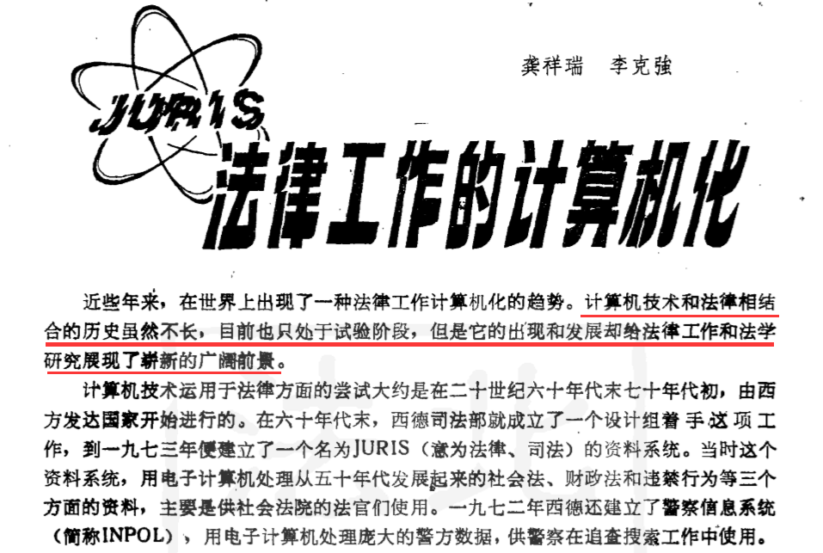
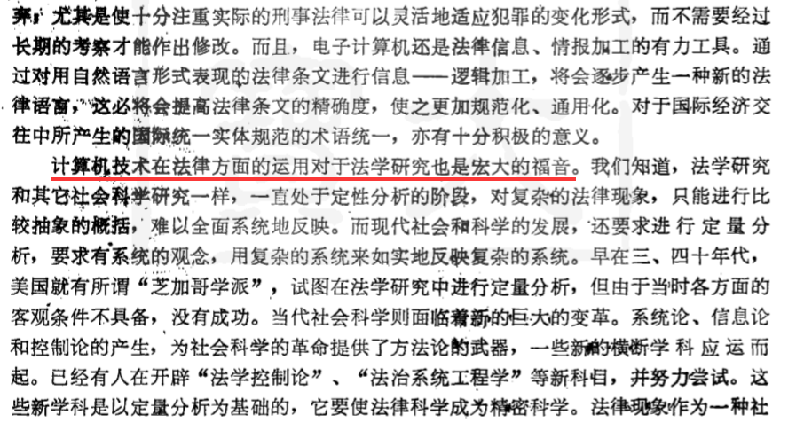
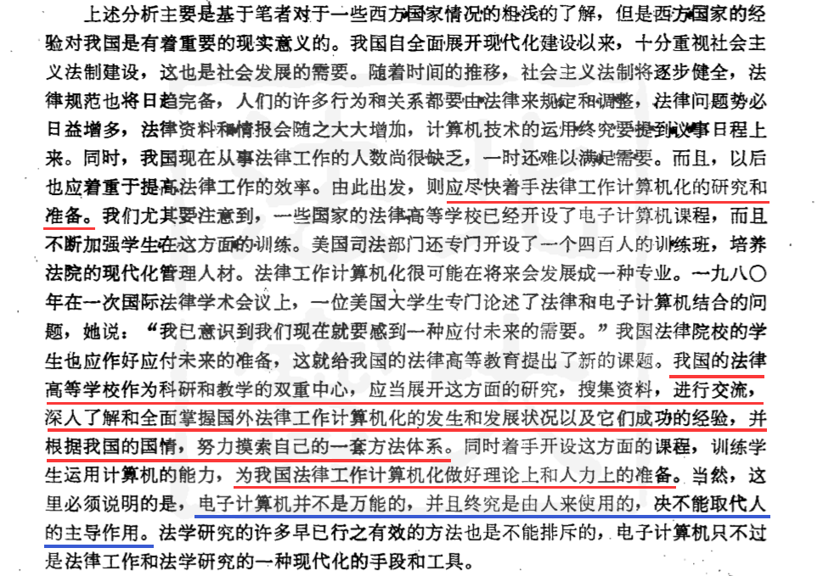
法宝起源

Slide 4
发展历史
全面推出智能法宝、
智慧立法、智慧执法、
智慧司法、智慧法务、
智能咨询系列产品
北大法律系
成功研制
中国第一个
法律数据库
北京北大英华
科技有限公司成立，
品牌定为“北大法宝”
首创法条联想，
引领法规、案例、论文
互动检索进入大数据时代
1985
1995
1999
2001
2002
2017
2018
推出中国
第一个法律网站
“北大法律信息网”
北大远程
法律教育平台
服务全国
携手北京大学
法学院等单位
联合成立
北京大学法律
人工智能实验室
Notes:
1985年 北京大学法律系“计算机辅助法律研究课题组”在全国率先开展法律数据库的研制工作，致力于法律检索软件的研发。
1986年 《计算机辅助法律研究》获得北京大学首届科学研究成果奖。
1989年 《中国法律检索系统》研发成功，该项目被列为国家科委重点科技项目。
1995年 成功硏发我国第一家综合性专业法律信息网站“北大法律信息网”。
1999年 北大英华科技有限公司成立，产品定名为“北大法宝” 。
2000年 成功推出北大法律英文网。
2001年 “北大法律教育网”荣获北京大学教学成果一等奖，北京教学成果一等奖，国家教学成果二等奖。“北大法律教育网”为全国法院系统及检察院系统提供法学远程学历教育支持，陆续培养了3万余名法律人才。
2002年 推出“北大法宝V3.0”版本，首创法条联想超文本链接技术，运用大数据方法开创法律检索智能时代。
2006年 北大法律信息网通过教育部“211工程”中国教育科研网重点学科信息服务体系的项目验收。
2011年 推出“北大法宝V5.0” ，首家采用大数据技术实现了检索结果动态筛选。
2013年 “北大法宝”被评选为北京市著名商标，成为国内法律软件行业首个著名商标。
2014年 “北大法宝”在研究立法实务的基础上，成功硏发文件审查系统并应用于多省 人大，开启了智慧立法的研究与实践之路。
2016年 荣获“2016年度中国法律行业倌息化最具影响力企业奖”和“优秀‘互联网+ 法律’创新项目”。
2017年 北大法宝大数据与人工智能平台构建成功，同时推出“北大法宝V6.0 ”、 “智慧立法” 、 “智慧执法”、“智慧检务”、 “智慧法务”、“智慧问答”、六大新产品， 全面加速发展法律人工智能新应用。
2018年 北大法宝学堂在北大法学院挂牌成立，刑事法宝荣获“2018年中国互联网法 律服务创新项目”。

Slide 5
典型客户
国家机关
全国人大常委会、司法部、最高法、最高检、商务部、国家海关总署……
公司企业
律师事务所
中国石油天然气集团有限公司、中国铁路总公司、国家电网有限公司、微软、杜邦、亿滋……
金杜律所、中伦律所、君合律所、贝克麦坚时、泰乐信、瑞生、路伟、瀚宇……
法律大数据
法律智能辅助
金融机构
国内外院校
中国人民银行、中国银行保险监督管理委员会、中国人民保险、中国平安保险……
北京大学、清华大学、中国政法大学、中国人民大学、西南政法大学、华东政法大学、哈佛大学、耶鲁大学、华盛顿大学、纽约大学……
事业单位、社会团体
全国律协、北京律协、上海律协、上海证交所、消费者协会……

Slide 6
企业战略
法宝数据
开放平台
法宝AI
开放平台
法宝
云服务
政产学研
用生态圈
法宝服务

Slide 7
02
法宝搜索引擎原理

Slide 8
搜索引擎发展简史
发展阶段 | 定位 | 特点 | 典型产品
传统搜索 | 网络世界的重要入口，导航本身不是知识。 | 广泛采集信息，关键词分类匹配，分类结果简单呈现。 | Yahoo！
垂直搜索 | 面向某一主题垂直细分，提供专业检索服务。 | 纵向深入检索，信息聚合展示。 | 北大法宝（法律） 淘宝（电商） 优酷（视频）
智能搜索 | 利用分词词典、同义词典等改善检索效果，通过主题词典、上下位词典等形成知识体系，帮助用户获得最佳的检索效果。﻿ | 知识搜索、语义分析、语境分析。 | 北大法宝（6.0）

Slide 9
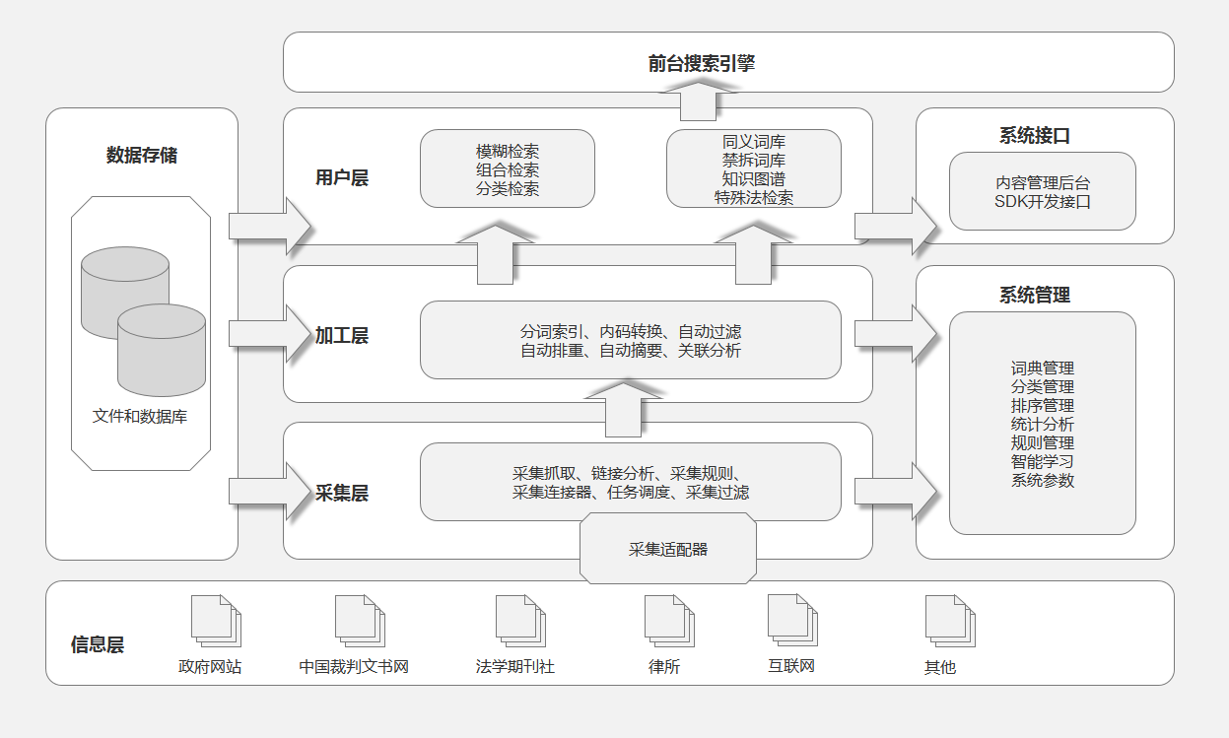
法宝搜索引擎
结果排序
发起检索
建立索引
爬取数据

Slide 10
03
北大法宝V6.0

Slide 11
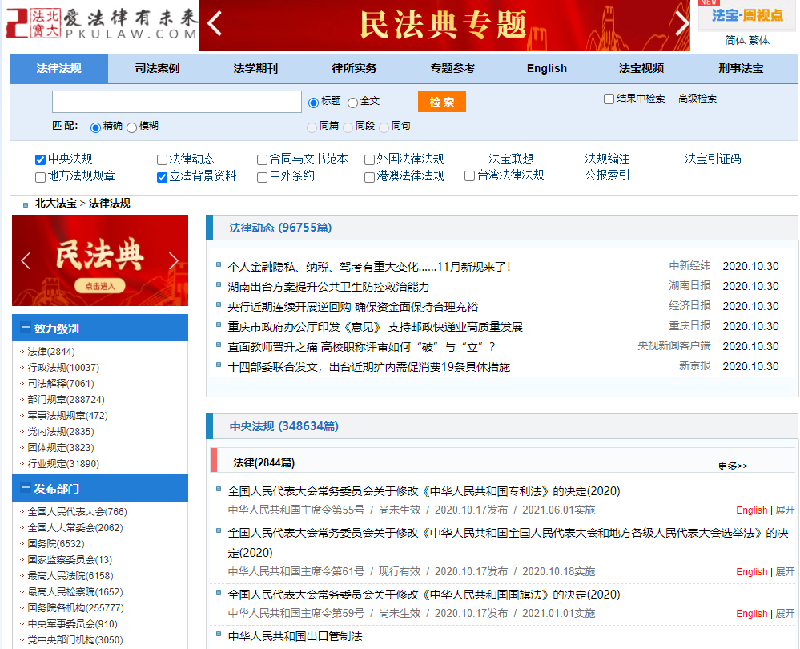
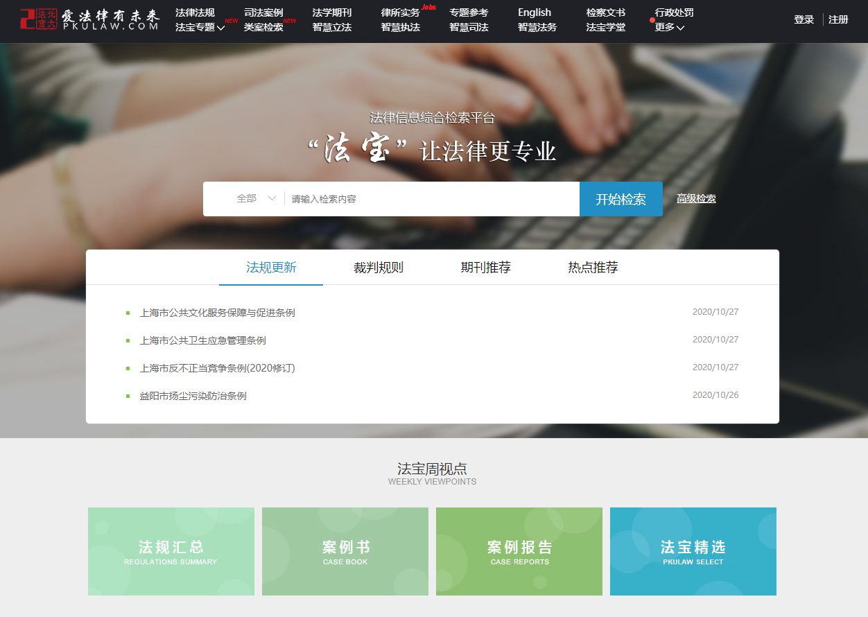
PC产品介绍
北大法宝V5
北大法宝V6

Slide 12
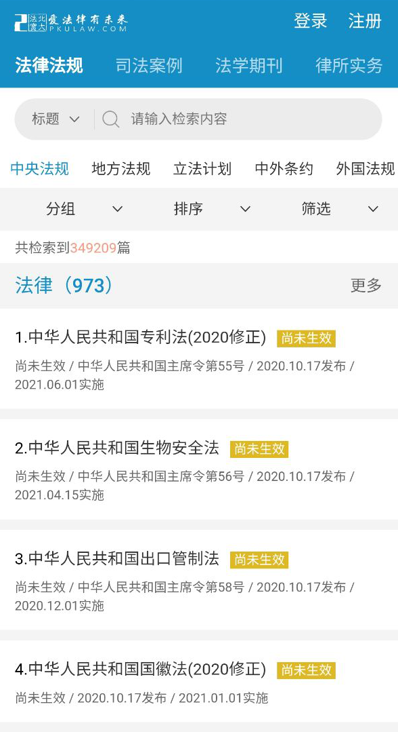
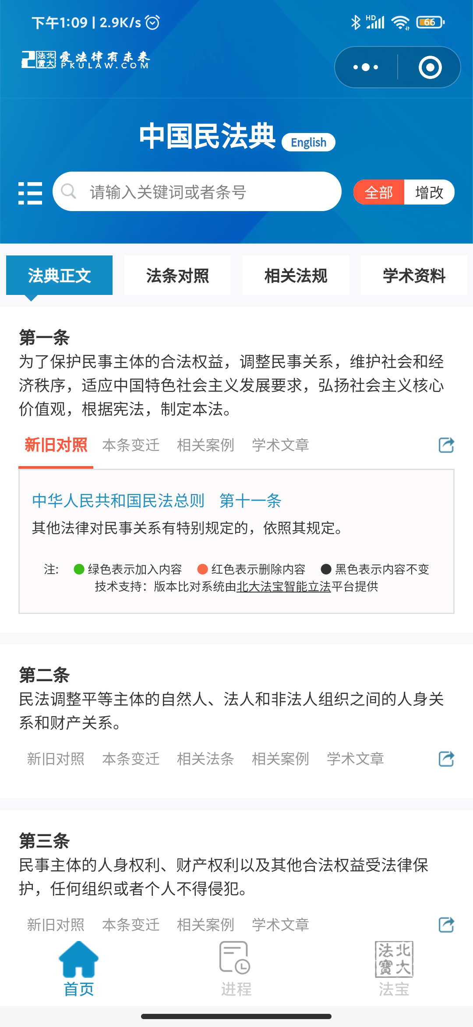
移动产品介绍
法宝APP
民法典小程序

Slide 13
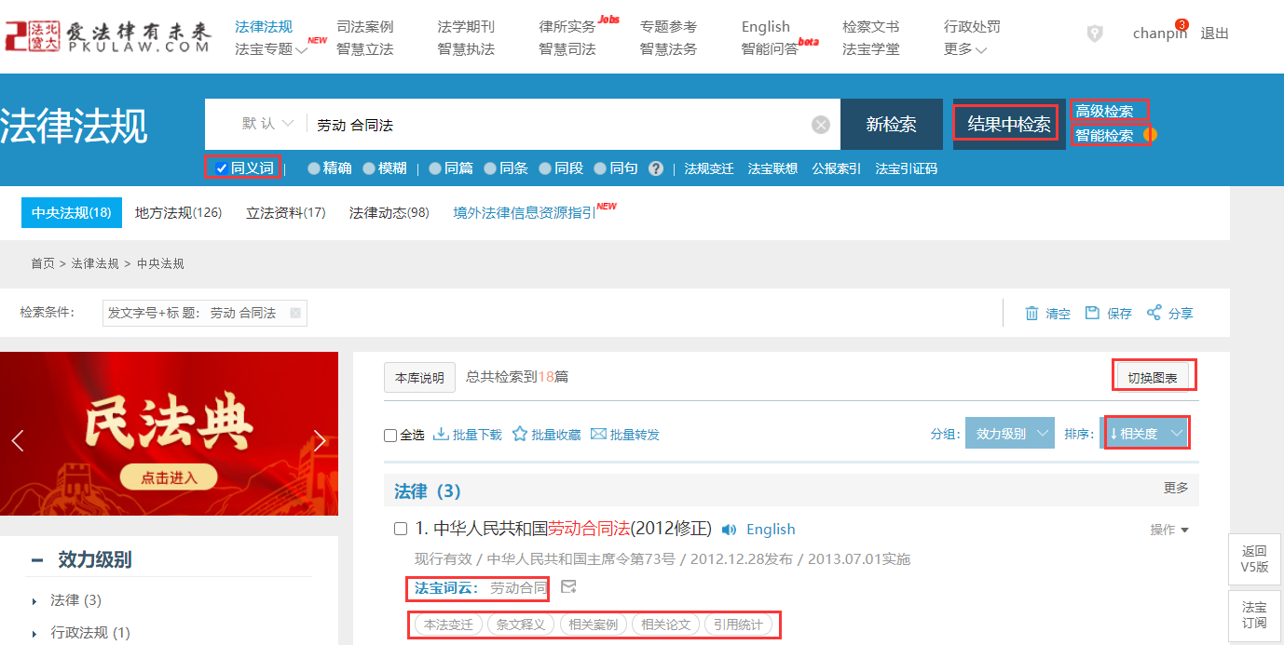
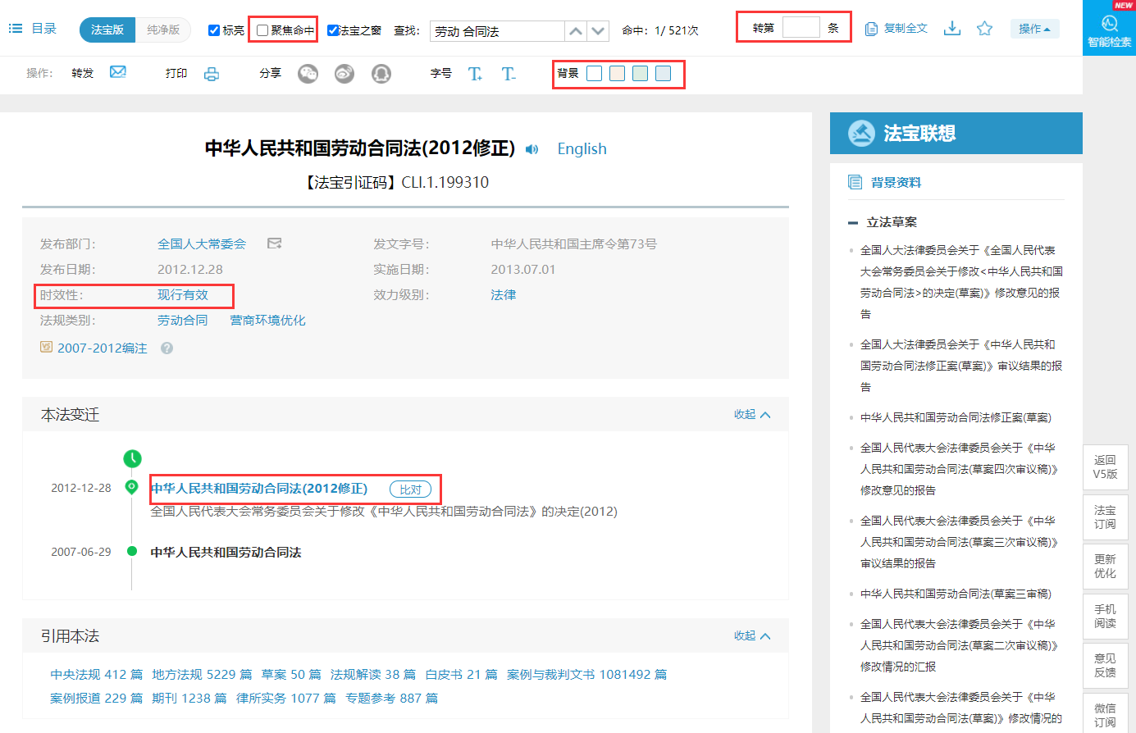
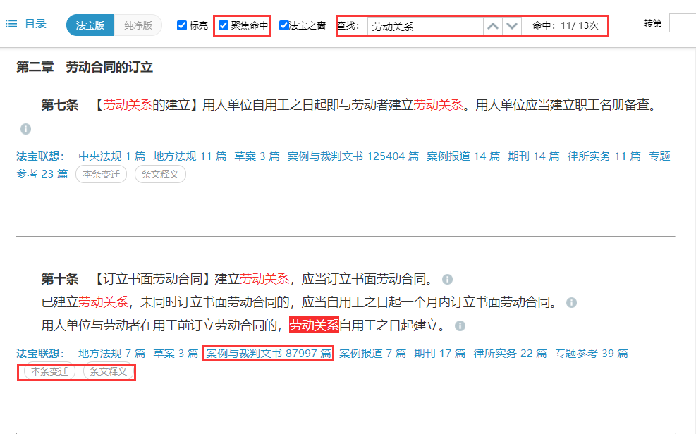
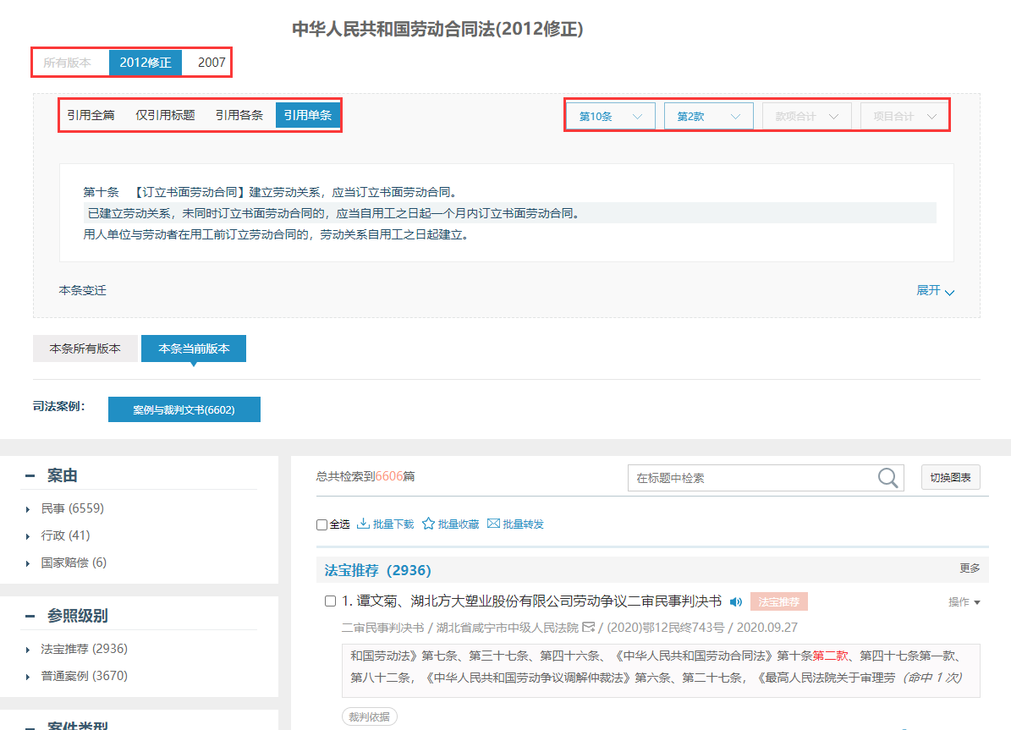
法律检索

Slide 14
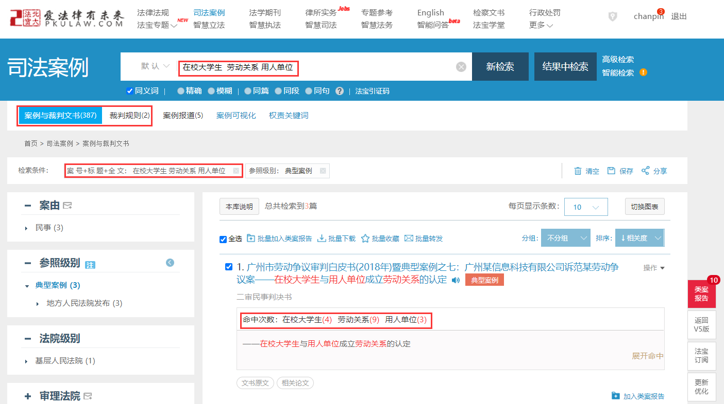
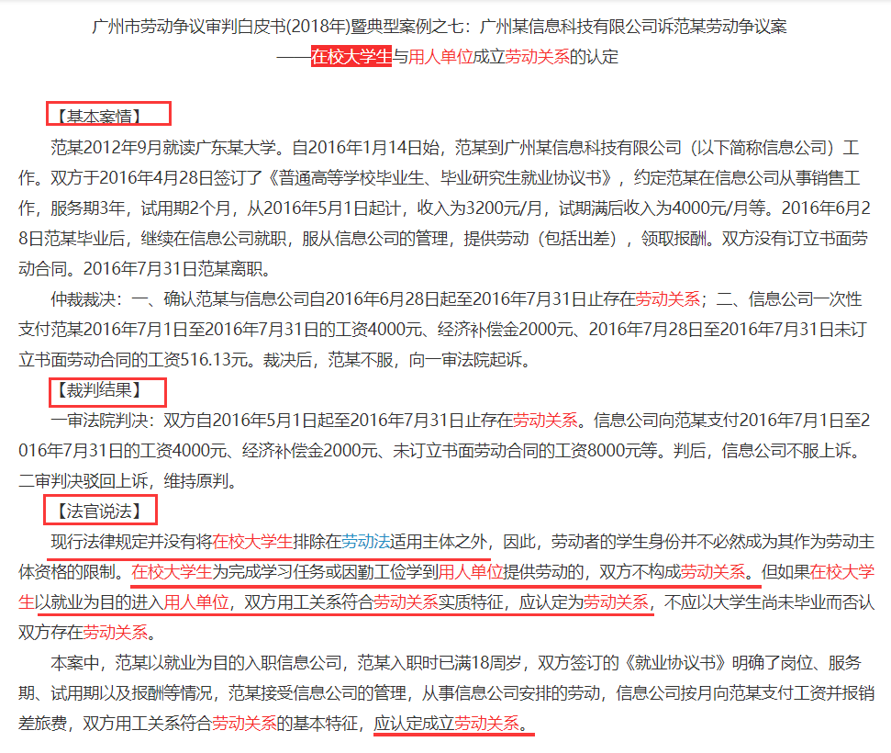
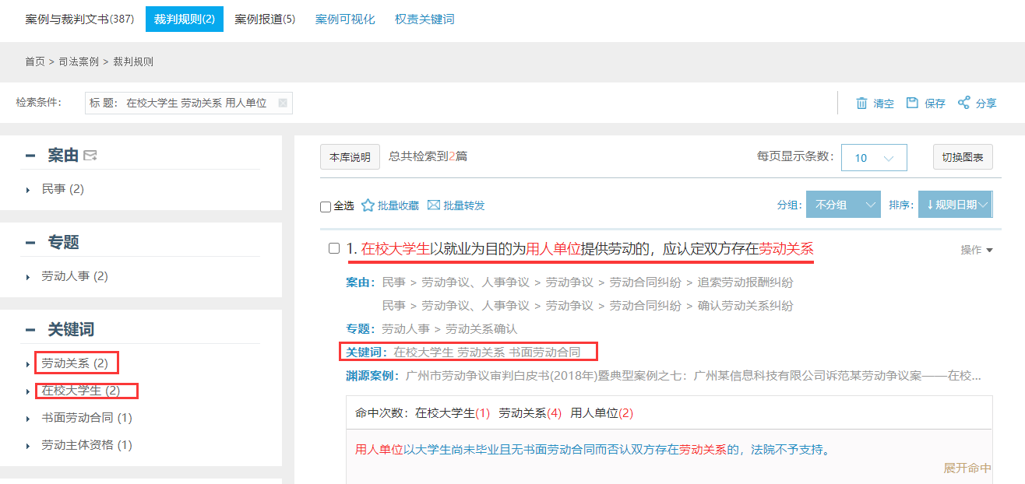
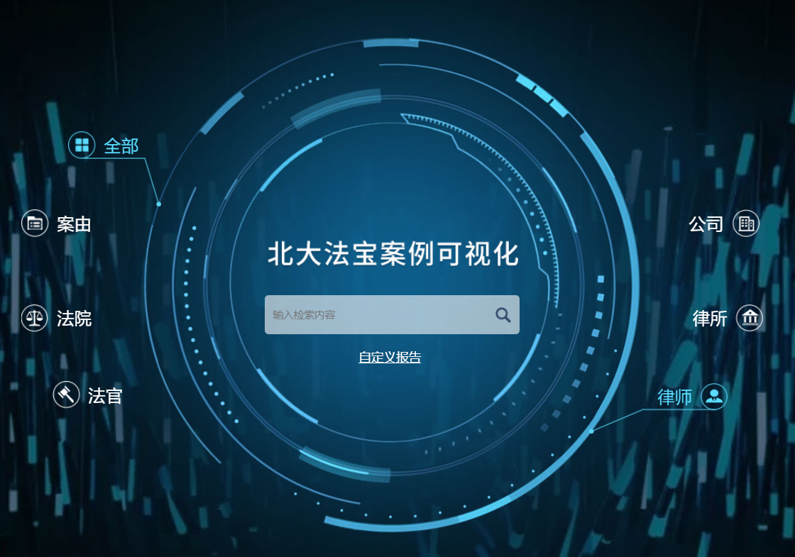
案例检索

Slide 15
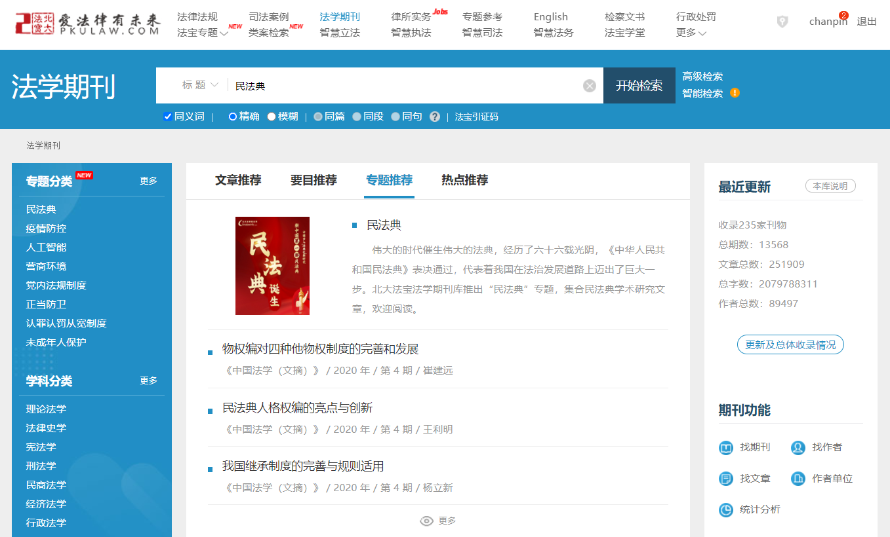
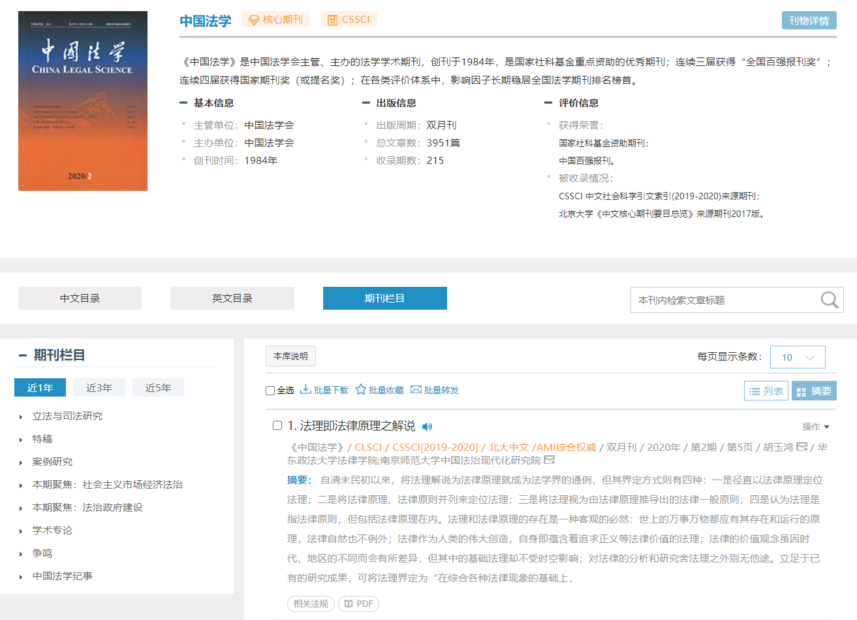
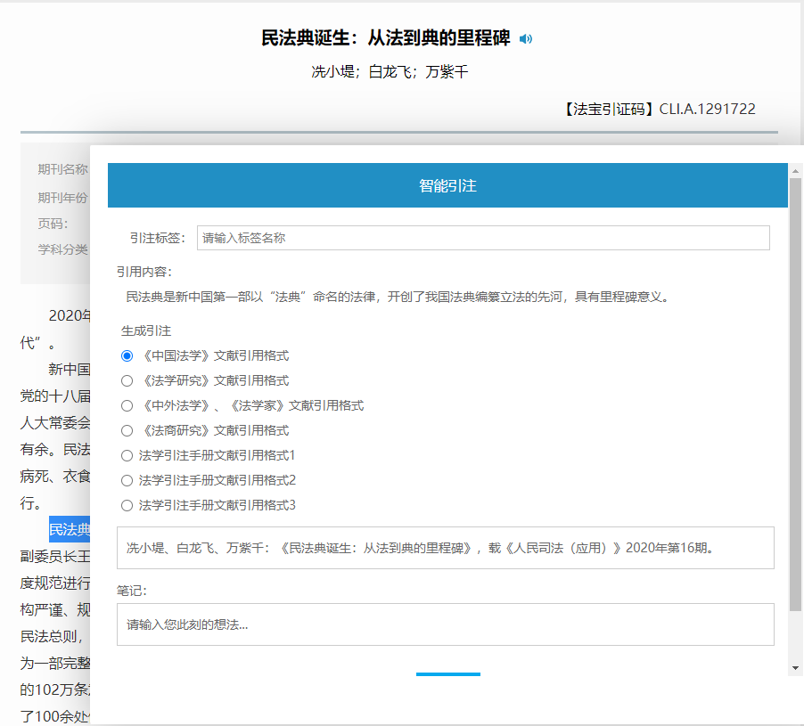
期刊检索

Slide 16
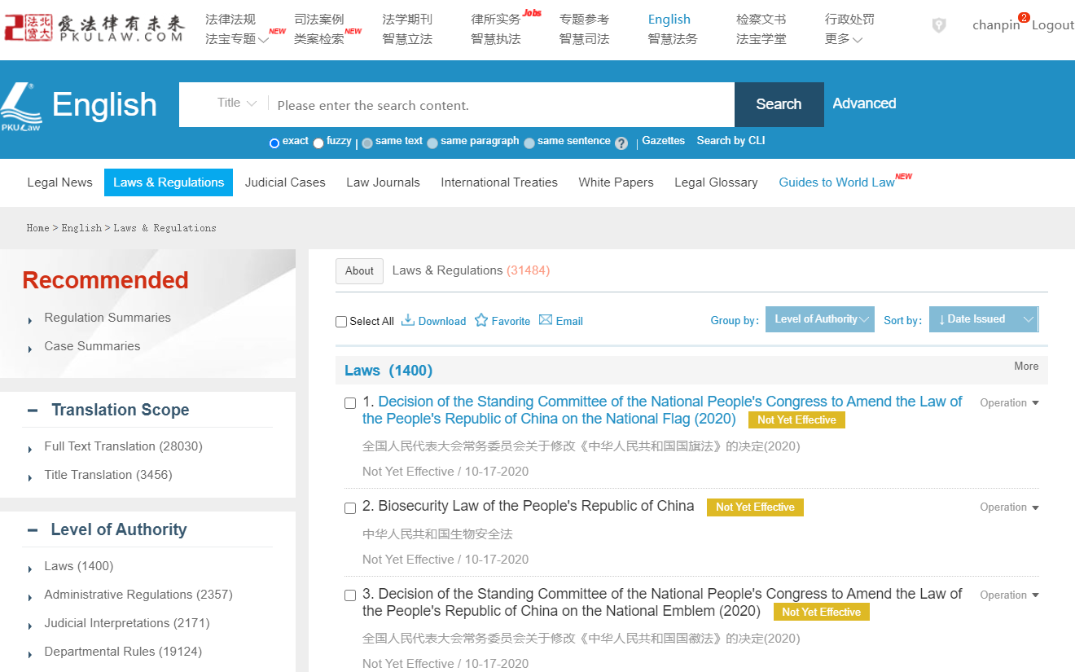
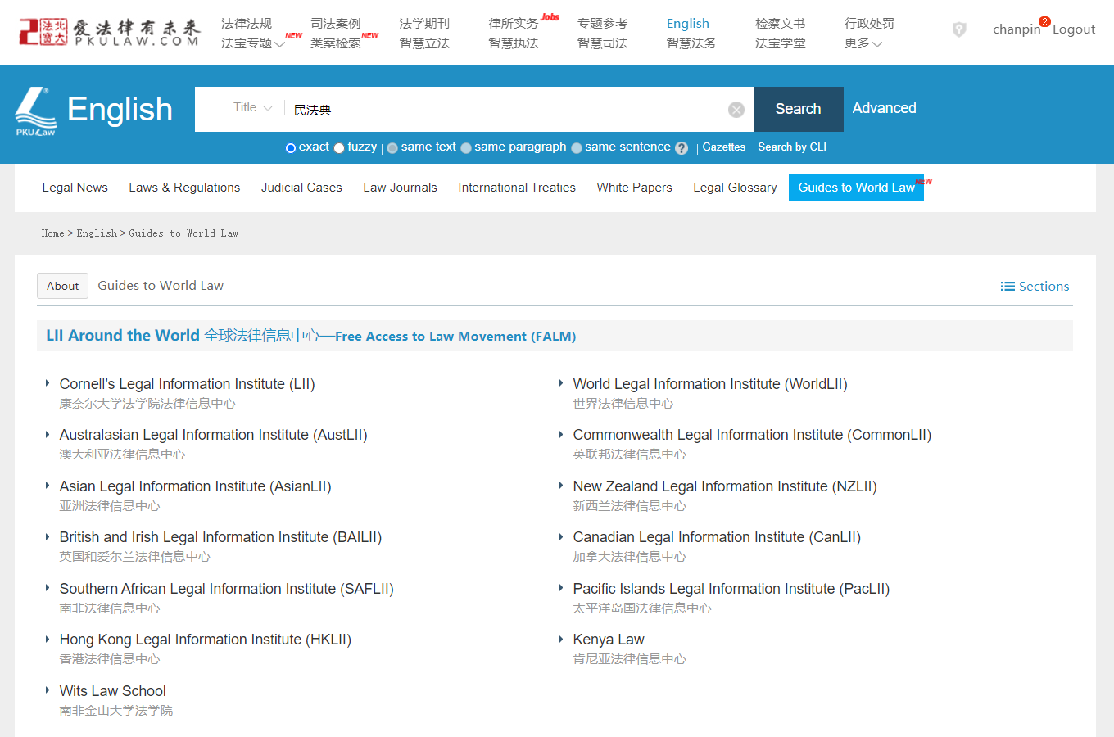
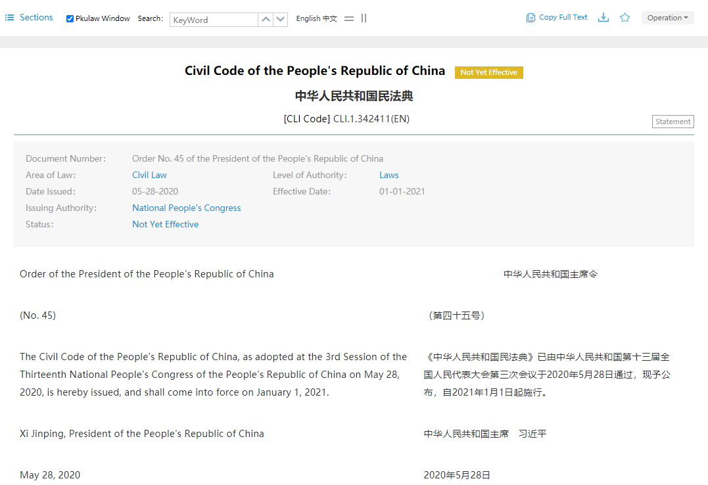
英文检索

Slide 17

THANKS
为法律人提供美好的工作体验

